Slide 1
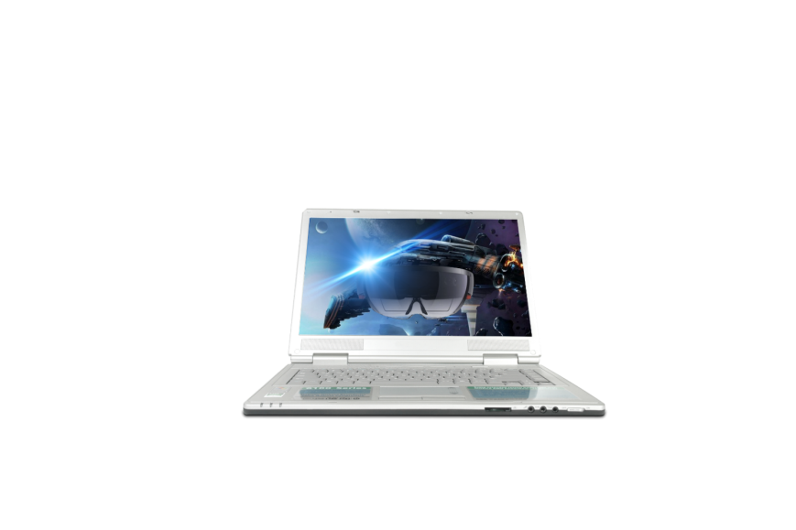

基于手势识别
的音乐播放器

Slide 2
小组成员
第10组
Name | ID | Division of Work
段子涛 | 2254198 | 手势识别和音乐播放的代码逻辑
余欣然 | 2253537 | PPT制作、文档完善
陈雅瑄 | 2250934 | 前端界面代码设计

Slide 3
目录
1
项目简介
2
具体内容
3
亮点分析

Slide 4

01
项目简介

Slide 5
项目简介
我们的项目旨在开发一款基于手势识别的音乐播放器应用，该应用通过调用设备的摄像头捕捉用户的手势动作，并实时进行手势识别处理。系统根据识别出的手势进行相应的播放控制操作，为用户提供一种新颖、便捷的音乐播放体验。
Python3.10.5
PyQt5 pygame mediapipe opencv-python qtawesome
基于手势识别的音乐播放器
开发环境
依赖包

Slide 6
02
具体内容

Slide 7
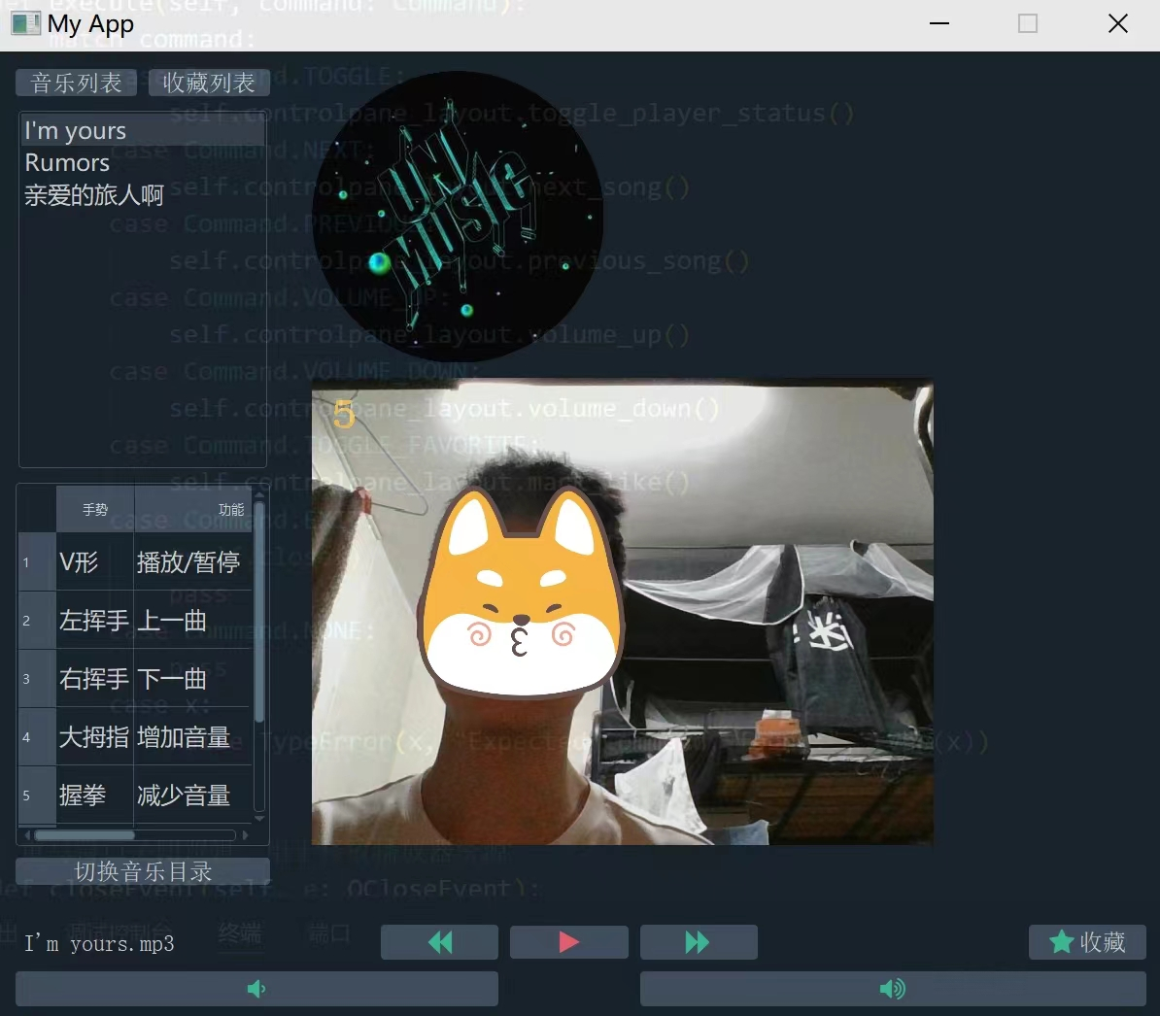
用户界面模块
程序使用 PyQt5 绘制界面
并使用 QSS 完成界面美化
歌单窗格
ListPane
用于显示摄像头画面
和其他歌曲信息的主窗格
MainPane
设置窗格
ControlPane

Slide 8
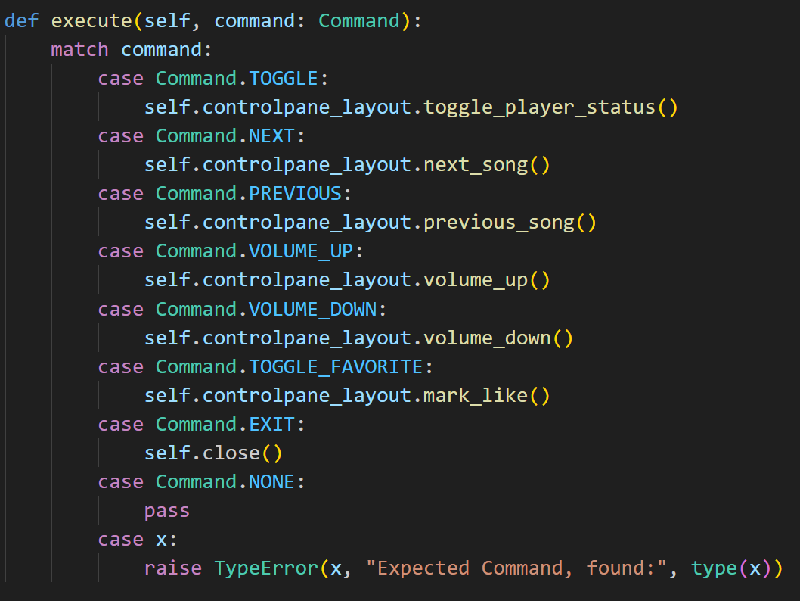
音乐播放模块
界面与音乐播放的交互
用户界面与音乐播放的交互模块主要通过控制窗格进行交互，因此在主布局中设置这个函数，为其他窗格提供交互接口。

Slide 9
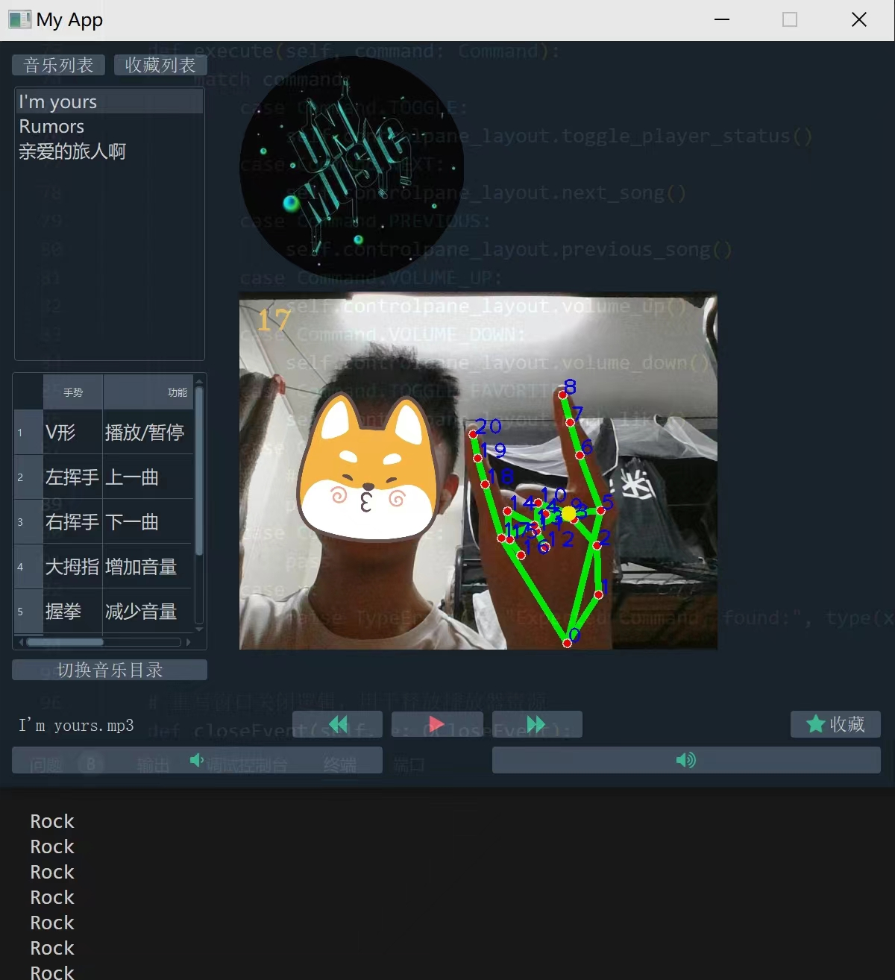
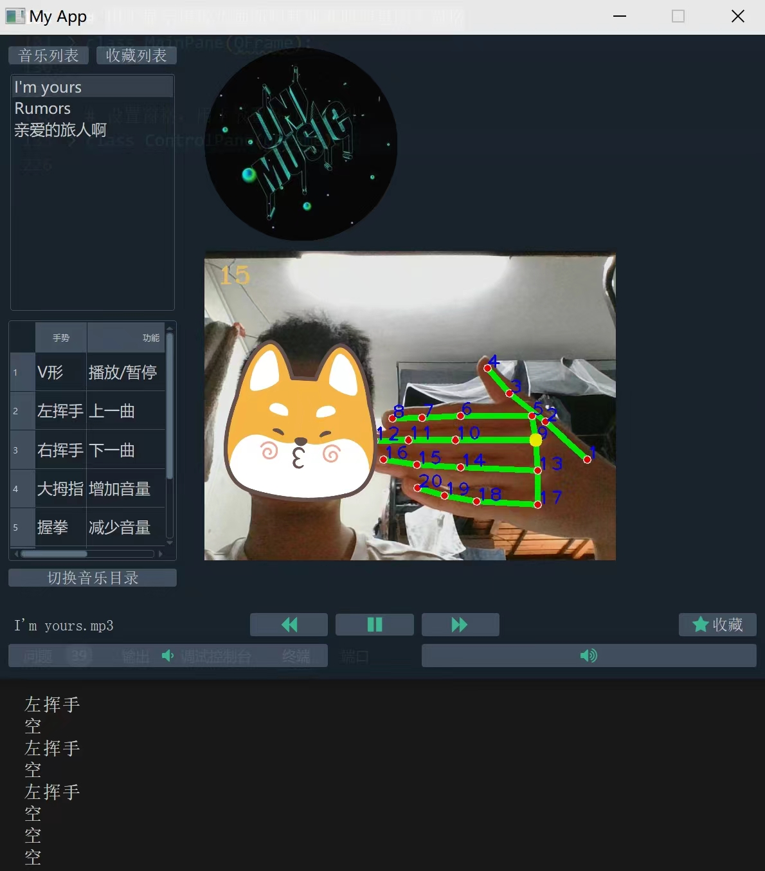
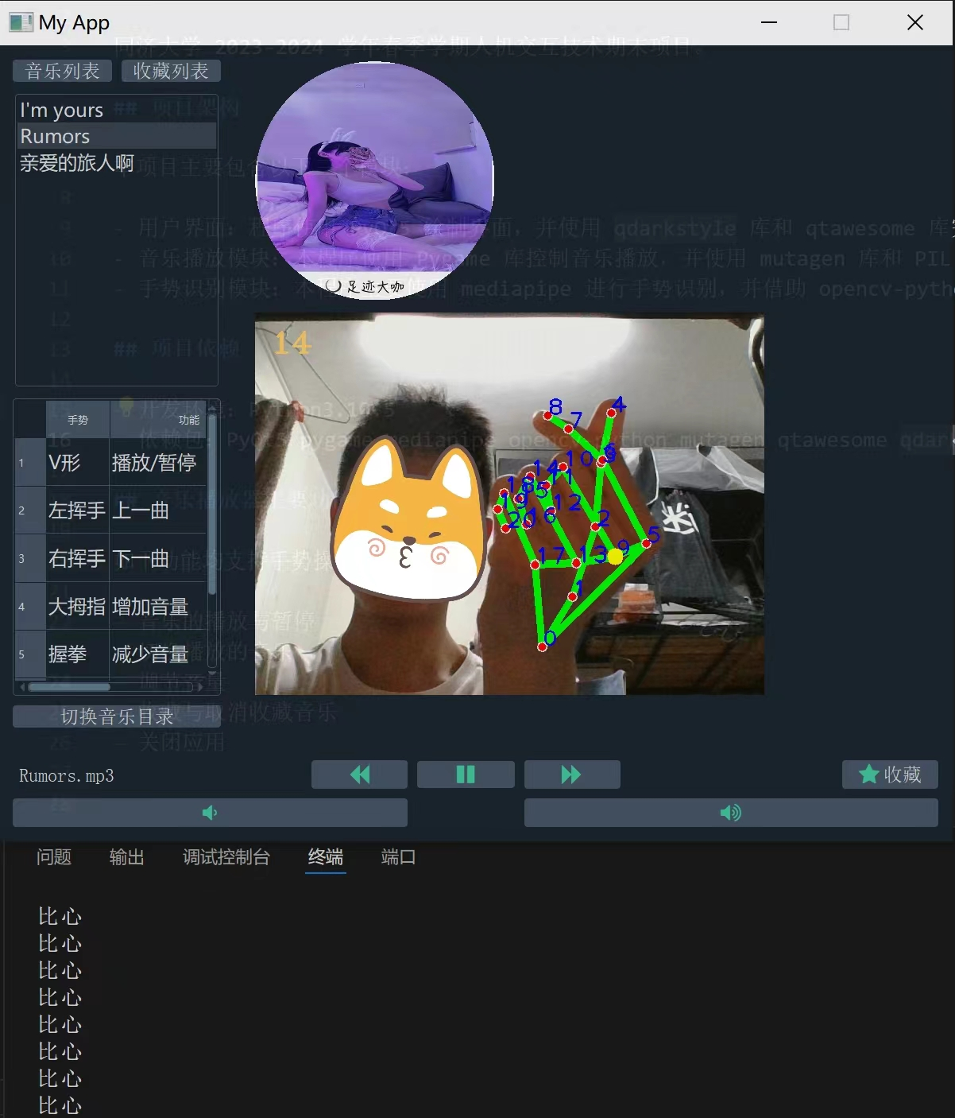
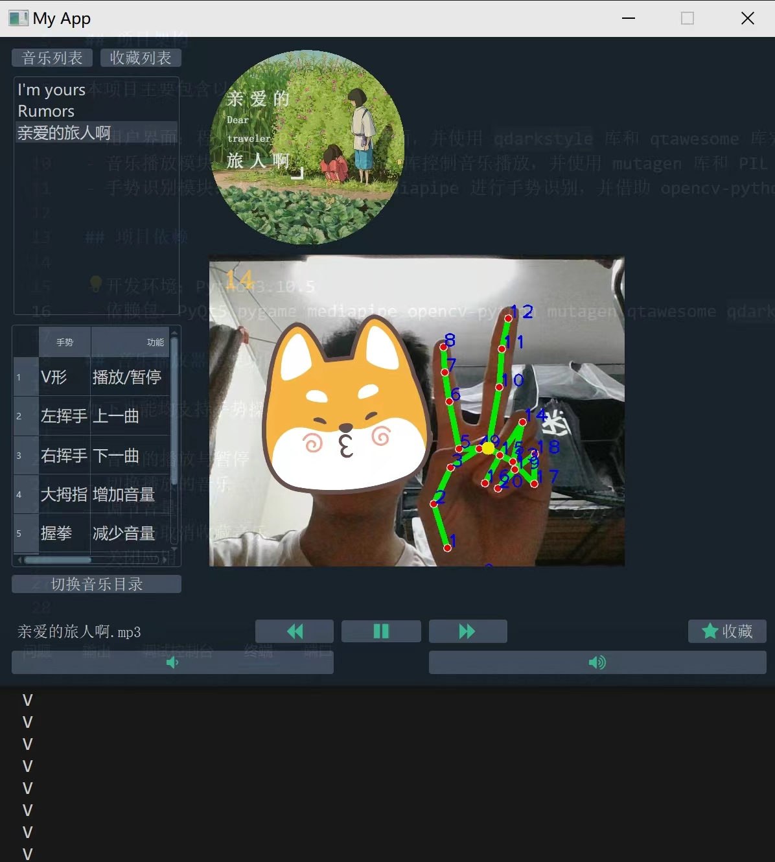
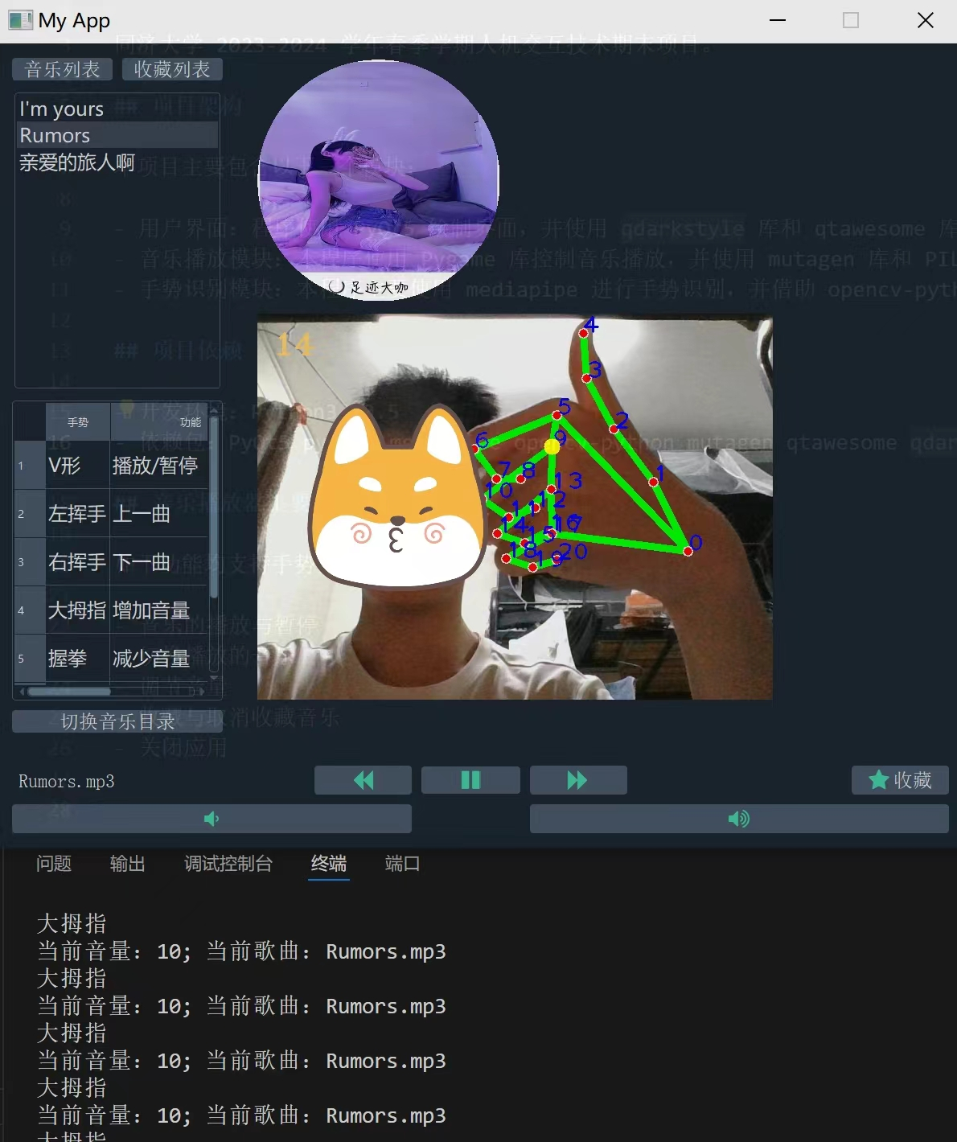
手势识别模块
01
02
03
04
05
“V”字形
代表切换播放状态，也就是继续播放或者暂停
左、右挥手
代表切换上/下一曲
大拇指/握拳
竖大拇指代表增加音量；
握拳代表减少音量
比心
代表收藏或取消收藏
“Rock”形
代表终止程序

Slide 10
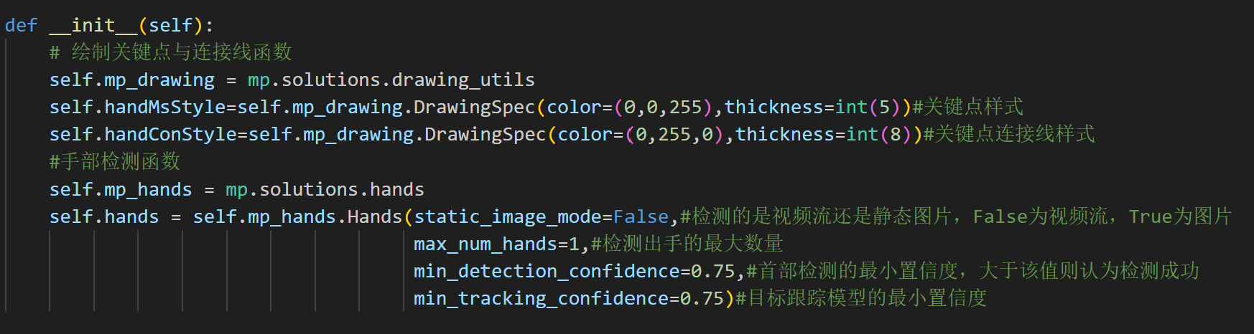
手势识别模块
关节点定位
HandLandmarks.py调用mediapipe包根据机器学习识别出手部模型得出手部21个关节点模型坐标

Slide 11
03
亮点分析

Slide 12
用户交互
面向用户
实现功能
该项目主要面向两种用户群体。一种是追求科技感和便利性的年轻用户群体，期望通过简单的手势动作就能实现对音乐播放器的控制。
第二种是希望在特定场景下如运动、驾驶、就餐等等）能更便利地控制音乐的用户。
播放控制
切歌操作
音量调节、
收藏
程序终止
用户要求
简单易用
实时响应，准确反馈
基本功能完备

Slide 13
用户友好性
1. 要素新颖，实用性强
与传统播放器相比，本项目通过手势识别实现了对播放器的非接触式控制。用户无需接触任何物理按键或触摸屏，只需通过简单的手势即可完成各种操作，极大地提高了使用的便利性。
2. 操作直观易懂
手势设计简洁直观，符合用户的日常习惯和直觉。用户只需通过简单的动作就能实现对播放器的控制，如左右挥手切换歌曲等。
计算需求增长
3. 实时反馈
系统能够实时捕捉并识别用户的手势动作，并立即给出相应的反馈。这种即时的反馈机制使得用户能够准确了解操作结果，并根据需要进行调整，从而提升了音乐播放的整体体验。
4. 界面简洁
界面简洁明了，易于用户理解和操作。同时，提供了详细的操作说明和提示信息，帮助用户快速上手。

Slide 14
感谢聆听

